Slide 2
目录
本章要解决的问题
主要观点&方案
是否能解决问题

Slide 3
本章要解决的问题
从用户数1到用户数100万的系统，其设计如何演进

Slide 4
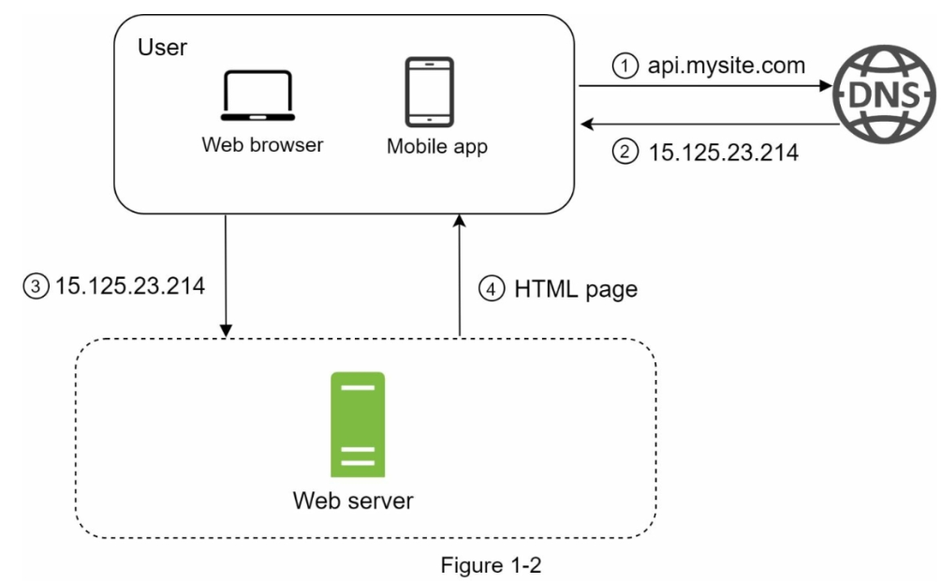
主要观点&方案 - 垂直化
单服务器

Slide 5
主要观点&方案 - 负载
单服务器

Slide 6
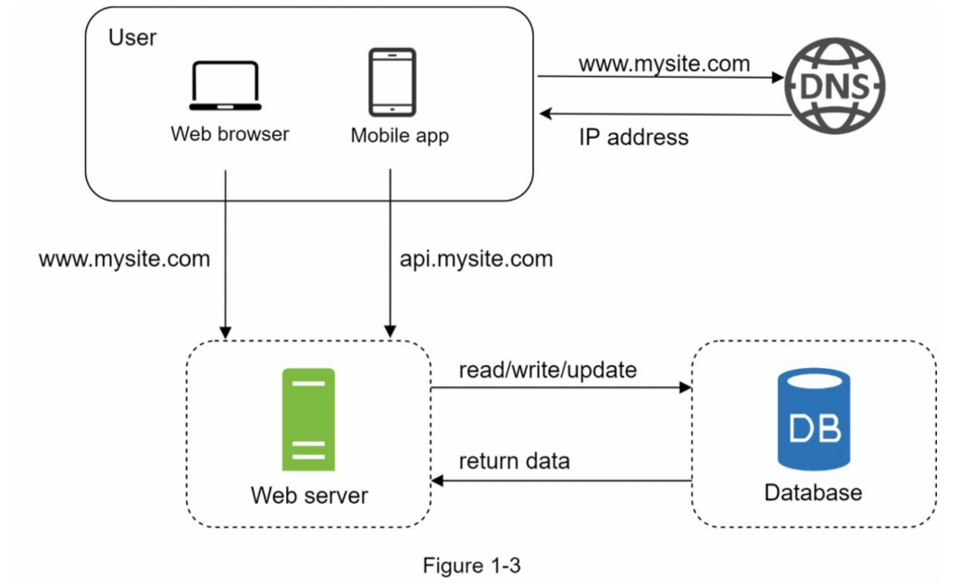
主要观点&方案 - 负载
单服务器数据库

Slide 7
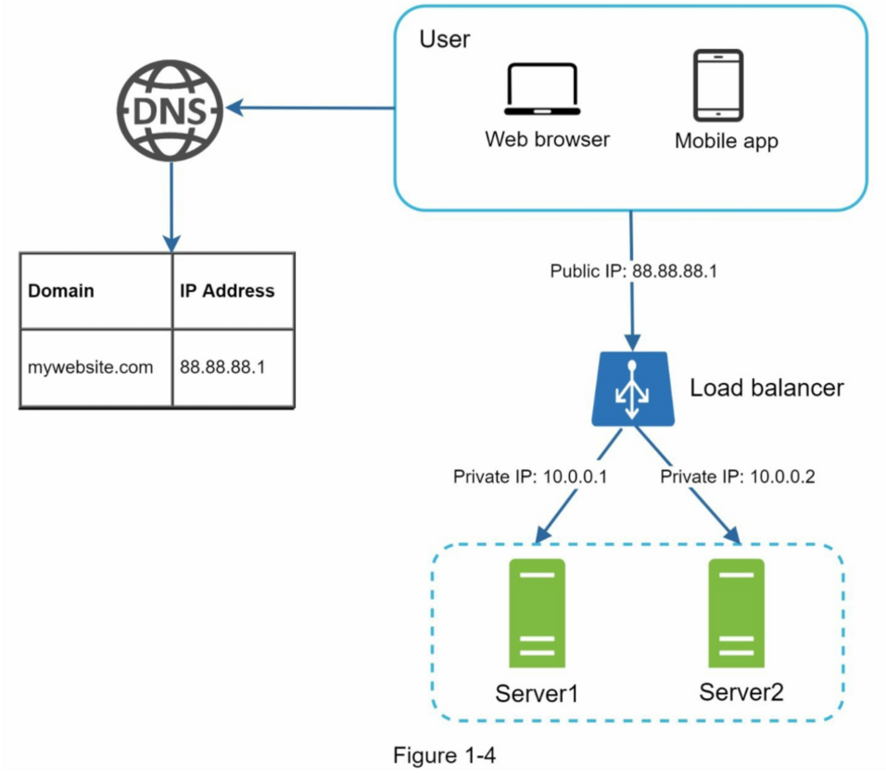
主要观点&方案 - 负载
负载均衡

Slide 8
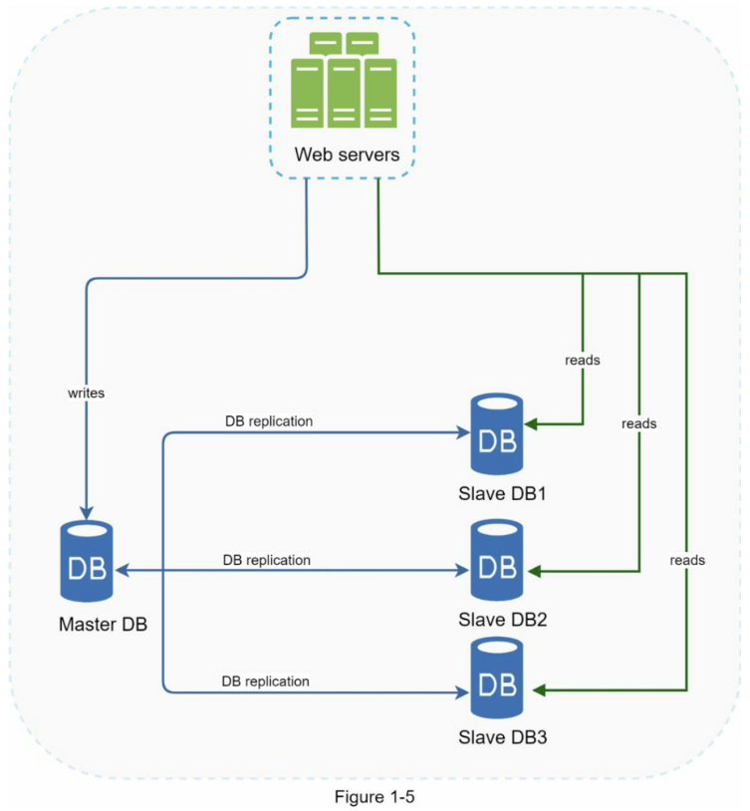
主要观点&方案 - 数据库
数据库复制

Slide 9
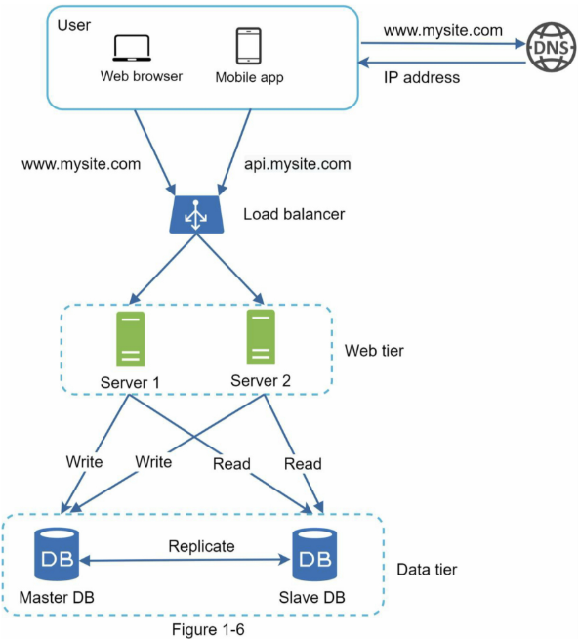
主要观点&方案 - 负载均衡+数据库
数据库+负载均衡

Slide 10
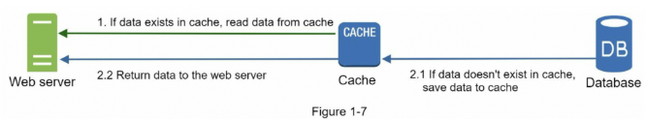
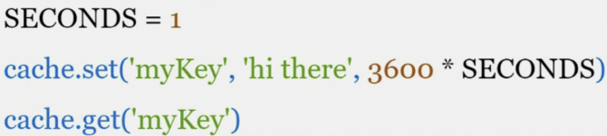
主要观点&方案 - 缓存

Slide 11
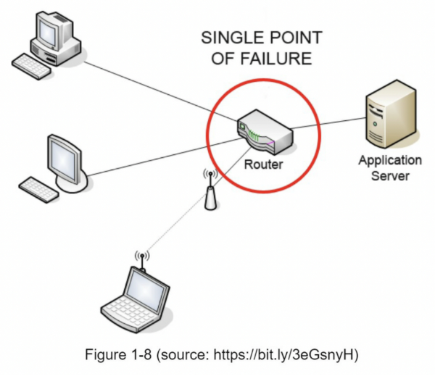
主要观点&方案 - 缓存
单点故障（SPOF）
“单点故障（SPOF）是系统的一部分，如果它发生故障，将使整个系统停止工作。”。因此，建议在不同数据中心使用多个缓存服务器，以避免单点故障(SPOF)。另一种推荐的方法是通过配置比所需的大小还多一定百分比的内存。这在内存使用量上升的时候起到一个缓冲的效果。

Slide 12
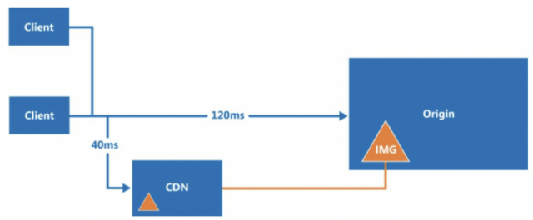
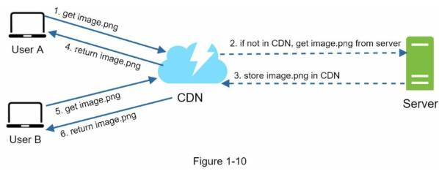
主要观点&方案 - 缓存
CDN: 静态化

Slide 13
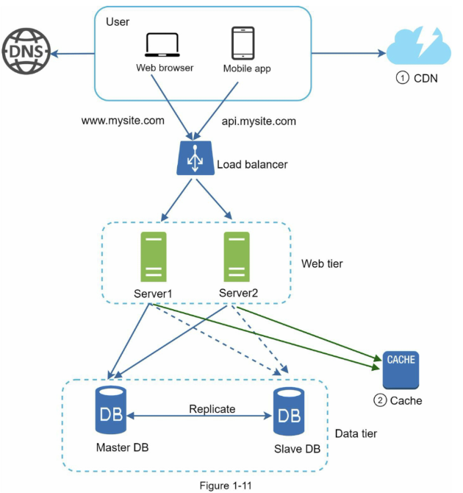
主要观点&方案 - 负载均衡+数据库+缓存

Slide 14
主要观点&方案 - 水平化

Slide 15
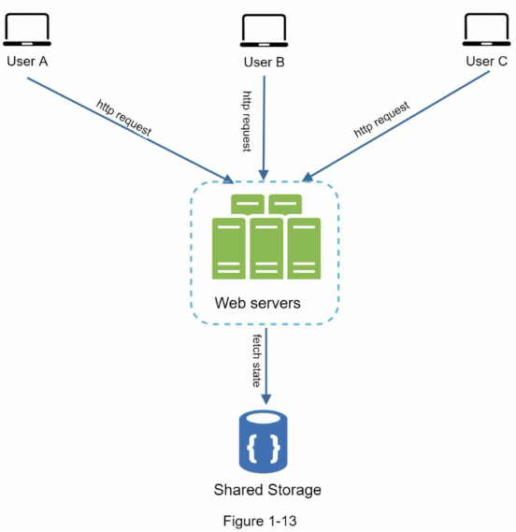
主要观点&方案 - 无状态架构

Slide 16
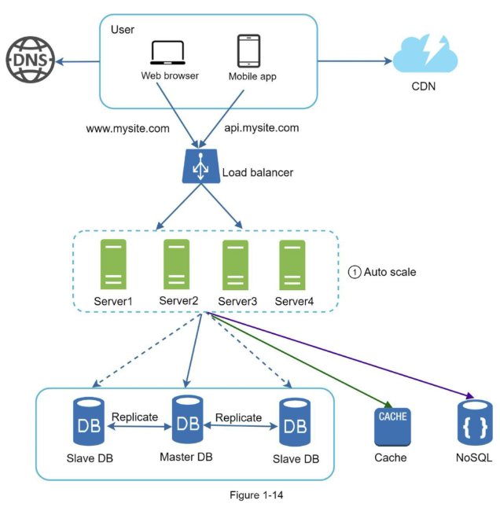
主要观点&方案 - 无状态 web

Slide 17
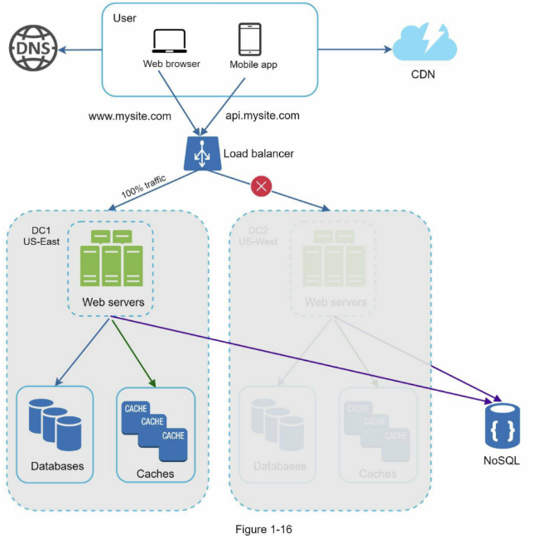
主要观点&方案 - 数据中心

Slide 18
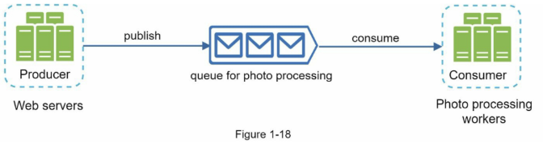
主要观点&方案 - 消息队列

Slide 19
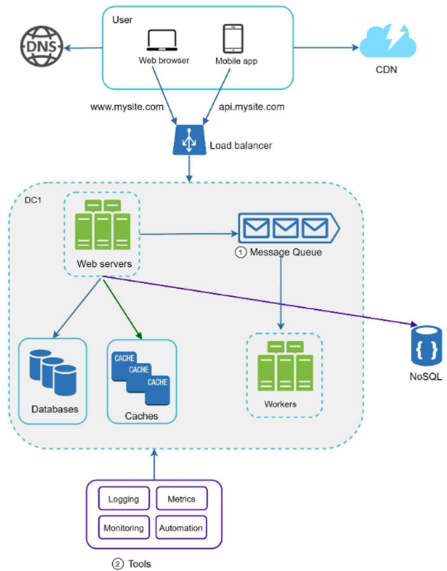
主要观点&方案 - 消息队列+负载均衡

Slide 20
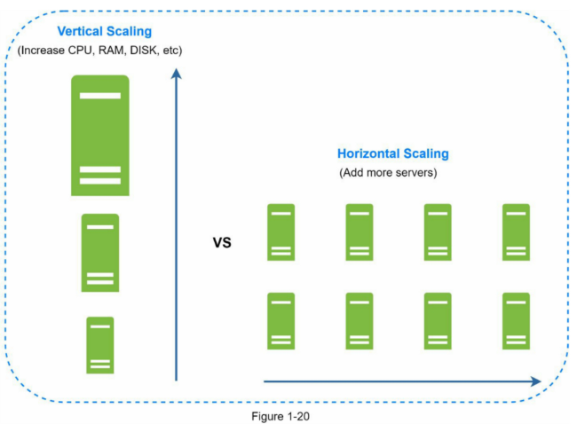
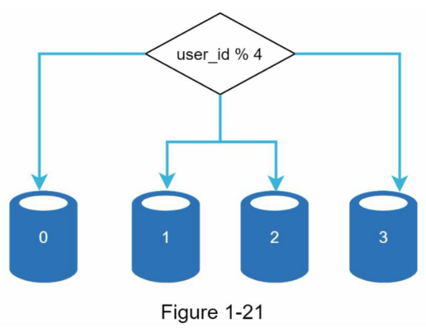
主要观点&方案 - 数据库扩展

Slide 21
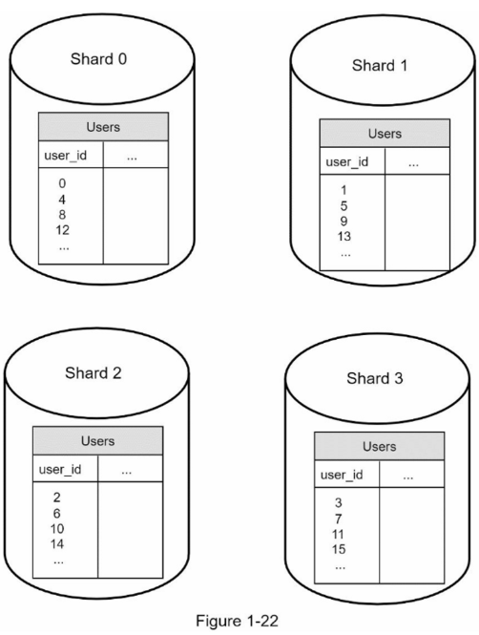
主要观点&方案 - 数据库分片

Slide 22
主要观点&方案 - 总结
保持Web层无状态
在每一层建立冗余
尽可能缓存数据
支持多个数据中心
在CDN中托管静态数据
通过分片扩展数据层
将层拆分为单独的服务
监控你的系统并使用自动化工具

Slide 23
是否能解决问题

Slide 24
还有什么可以做的更好

